Slide 1
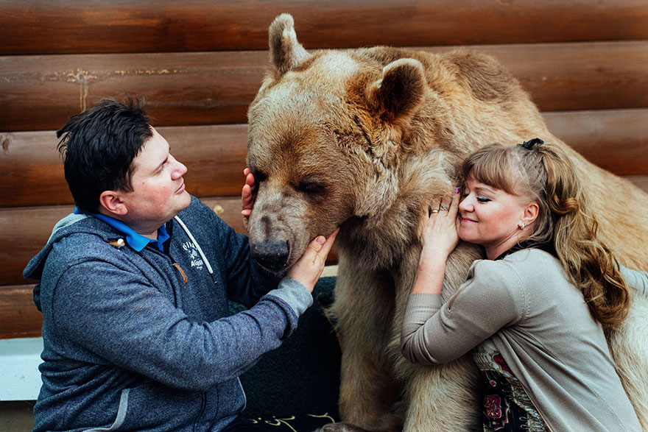





MI
ADORABLE
MASCOTA

Slide 2

Un Oso Puede Ser
Una Adorable Mascota...

Slide 3
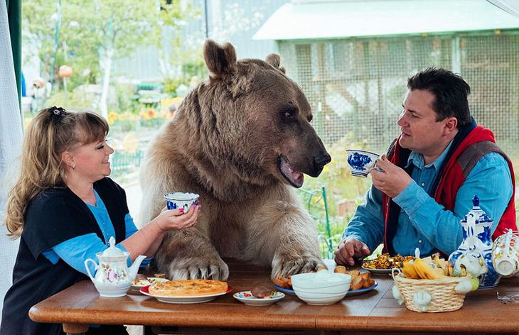

Slide 4
Sabemos que los gatos y los perros son mascotas domésticas por excelencia, pero ¿alguna vez te has puesto a pensar que los osos también pueden ser mascotas adorables? Esta idea puede ser difícil de procesar, pero Svetlana y Yuriy Panteleenko, una pareja rusa, nos demuestran lo contrario con su mascota, un oso llamado Stephan. Este oso doméstico fue encontrado en un bosque en un muy mal estado con tan sólo 3 meses de edad, desde entonces, él creció con el amor de esta familia que lo ha convertido en un miembro del hogar. Échale un vistazo a esta bella historia.

Slide 5
Stephan fue adoptado por Svetlana y Yuriy con tan sólo 3 meses.

Slide 6
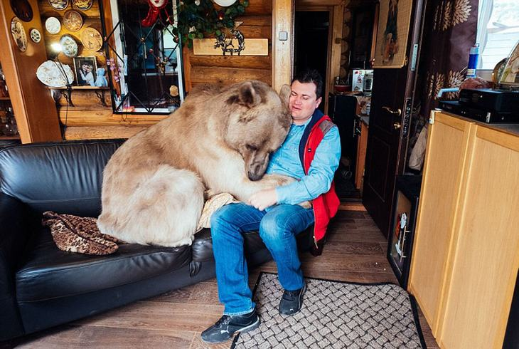
Estaba débil y solo, la pareja naturalmente le devolvió la salud.

Slide 7
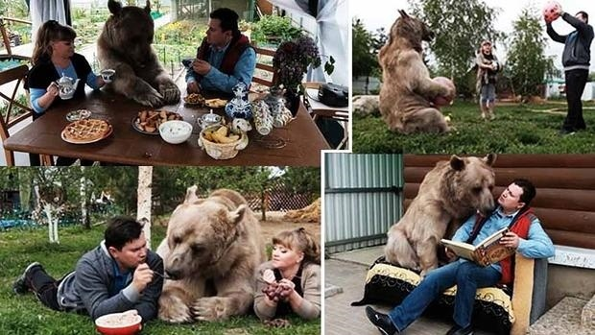


Slide 8
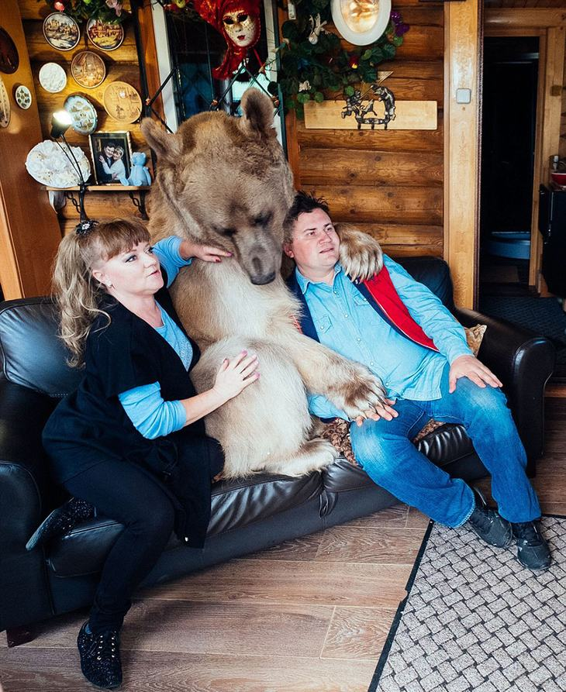
Uno de los prejuicios hacia los osos es que pueden atacar a los humanos y matarlos si se enfadan. Pero hay quién desea romper con este mito y demostrarlo día a día. Un matrimonio ruso, los Panteleenko, han adoptado un plantigrado de 170 kilos al que le han puesto de nombre Stepan.

Slide 9
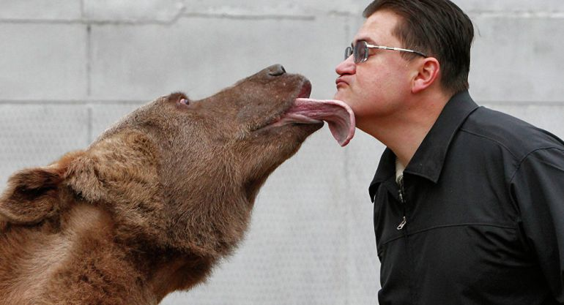
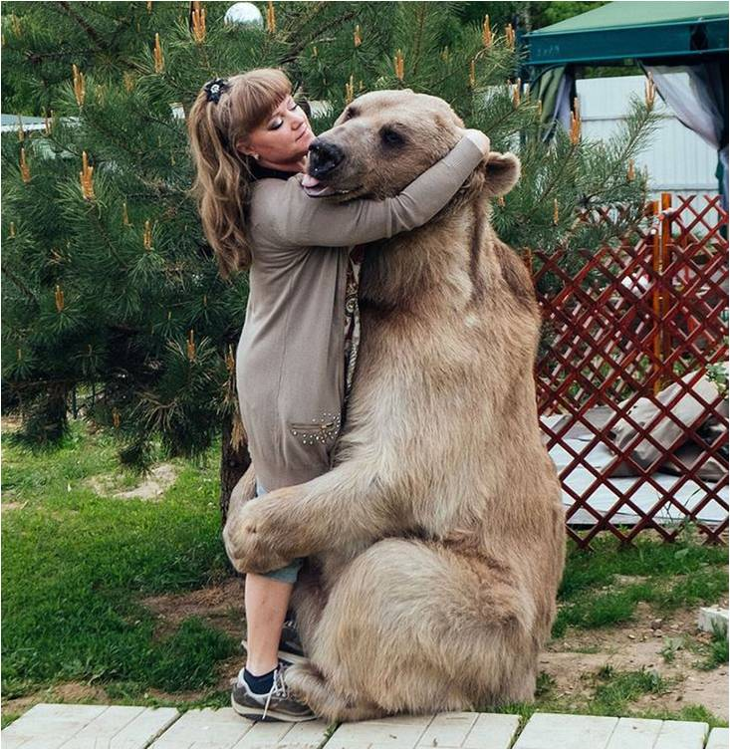

Slide 10
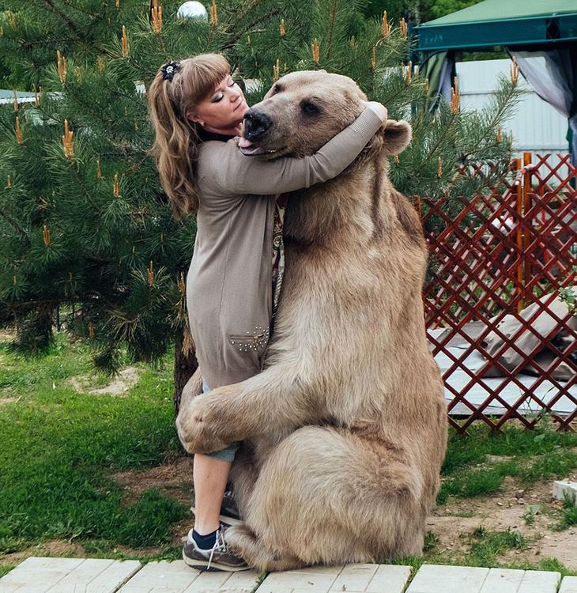
Stephan es increíblemente social y adora compartir tiempo con las personas.

Slide 11
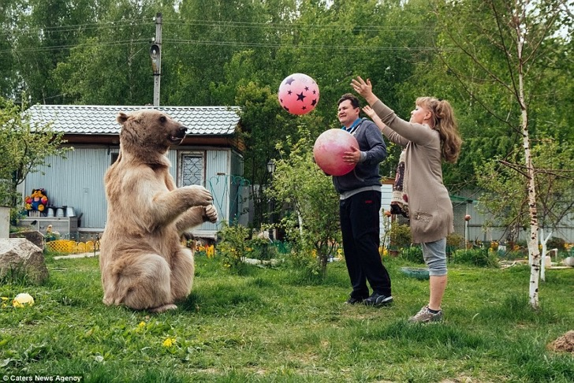

Slide 12
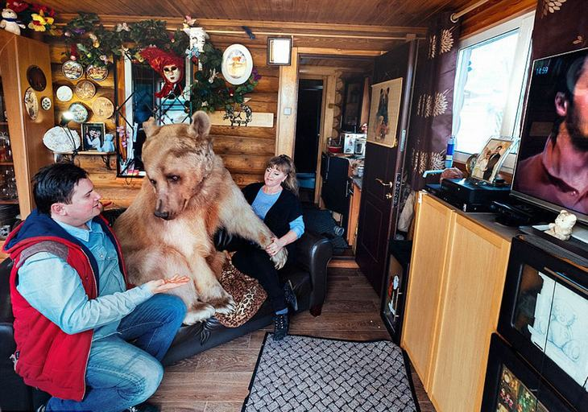
Al contrario de lo que se piensa popularmente, Stephan no es agresivo...

Slide 13

De hecho, Tanto Svetlana como Yuriy aseguran que nunca han sido mordidos por Stephan.

Slide 14
Al gigantesco oso le encanta el dulce de leche, y sus 'padres' adoptivos le preparan cada día una suculenta comida que supone 25 kilos de pescado, verduras y huevos. Svetlana y Yuriy aseguran que el temperamento del animal es muy tranquilo, y por eso no les preocupa que aparezca en el salón por la noche y les abrace. Mantiene que ama a la gente, es alegre y nunca les ha mordido.
«A Stepan le encanta acurrucarse con nosotros en el sofá por la noche mientras vemos la televisión», cuenta al medio británico 'The Daily Mail' Svetlana. «Cuando lo adoptamos, solo tenía tres meses. Lo habían encontrado unos cazadores en el bosque después de haber perdido a su madre. Estaba en muy mal estado», subraya.

Slide 15
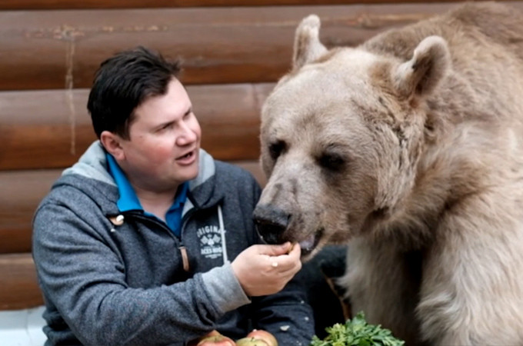
Ahora con 23 años, Stephan ha hecho ya muchas cosas.

Slide 16
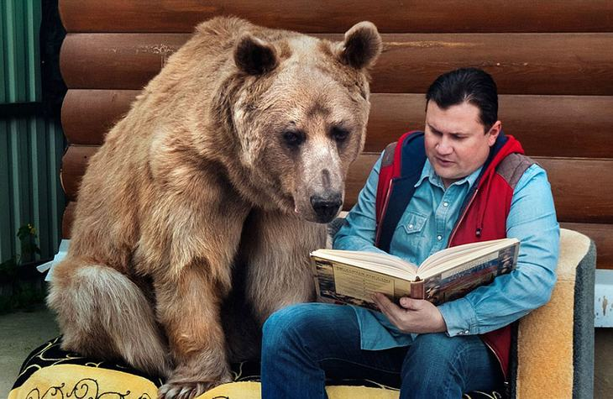
Se mantiene ocupado actuando en películas y posando para fotos.

Slide 17
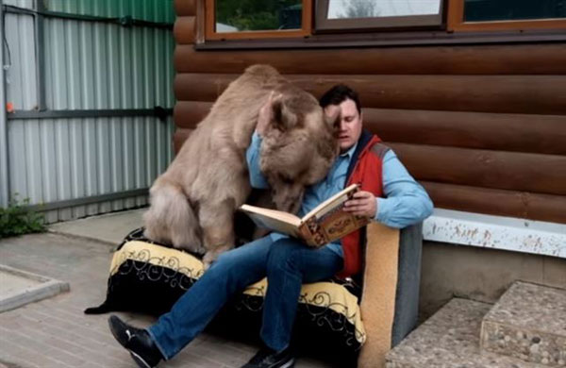

Slide 18
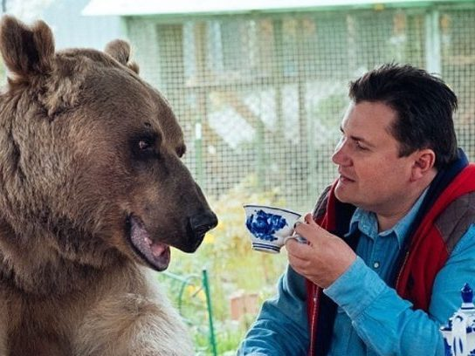

Slide 19
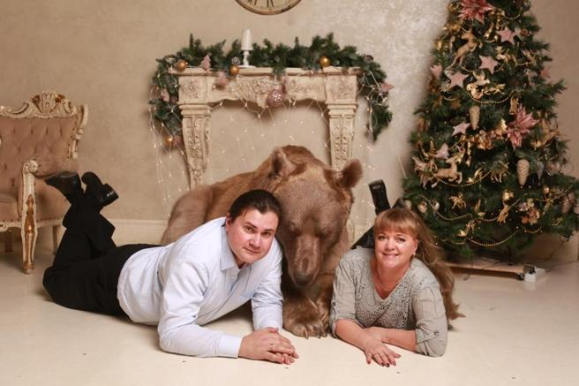

Slide 20
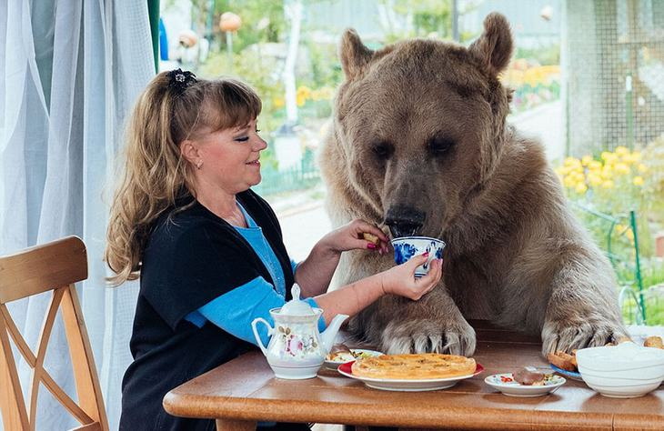
Y de vez en cuando disfruta una buena taza de té.

Slide 21
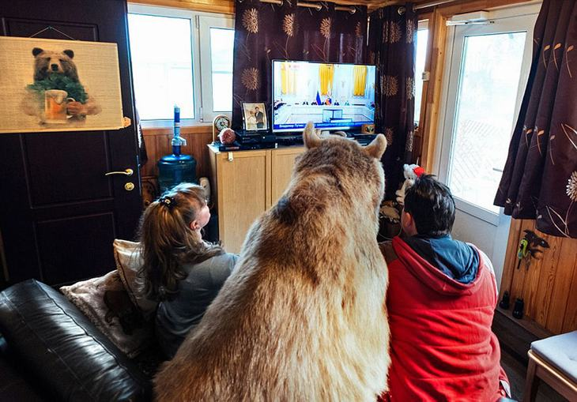
Pero lo que realmente ama es sentarse con los humanos en el sofá y ver un poco de TV.

Slide 22
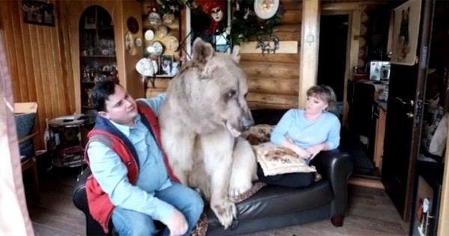

Slide 23
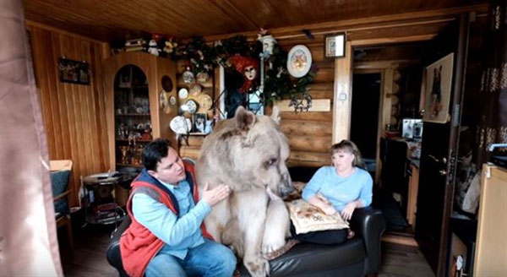

Slide 24
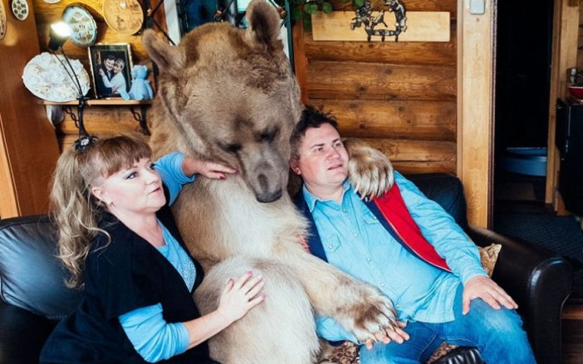

Slide 25
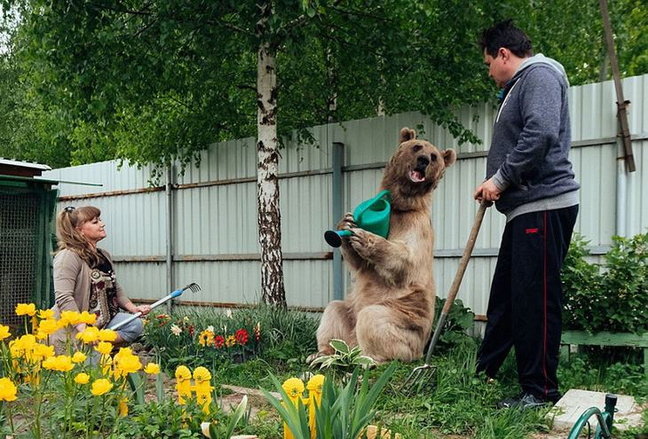
Le encanta la jardinería.

Slide 26
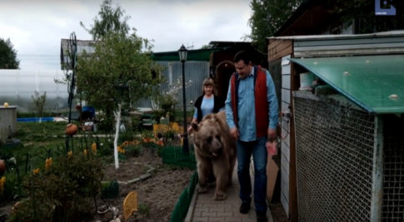

Slide 28
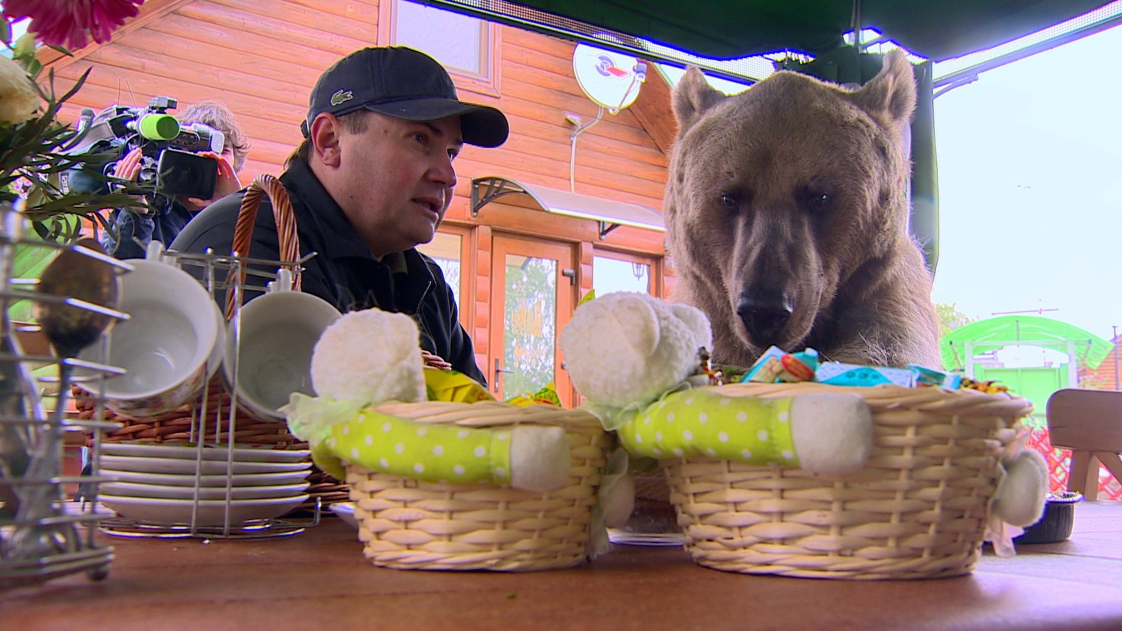

Slide 29
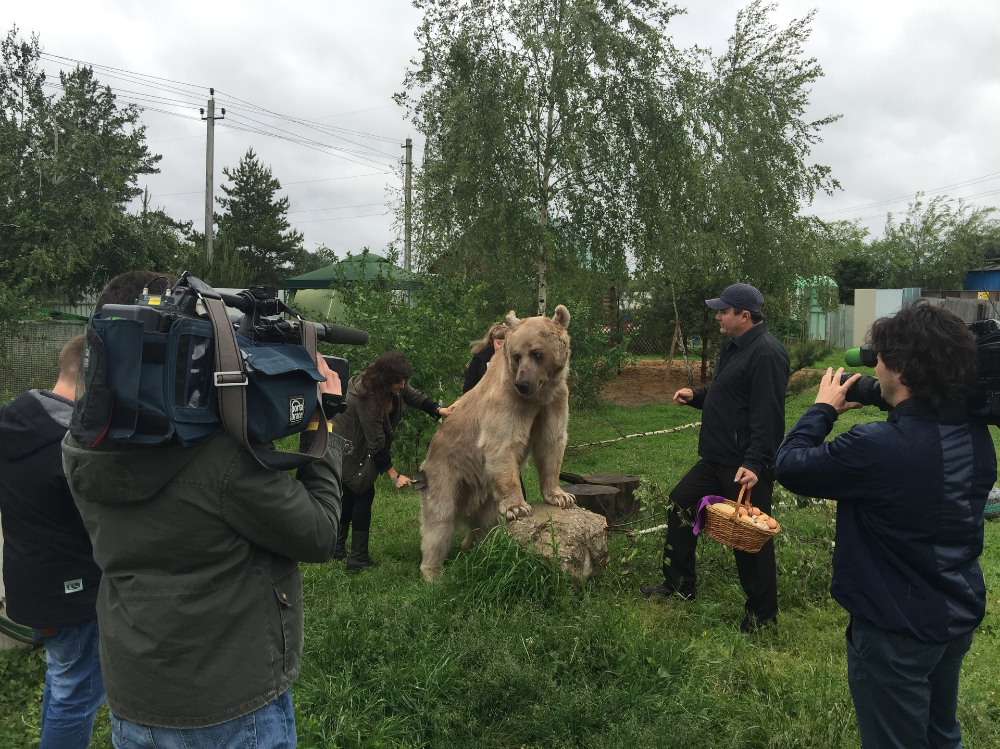

Slide 30
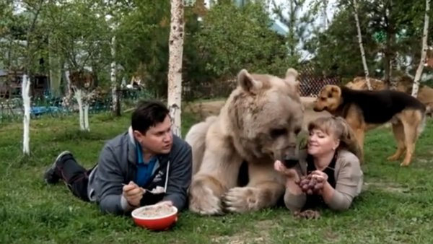

Slide 31
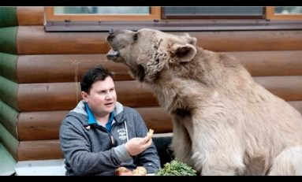

Slide 32
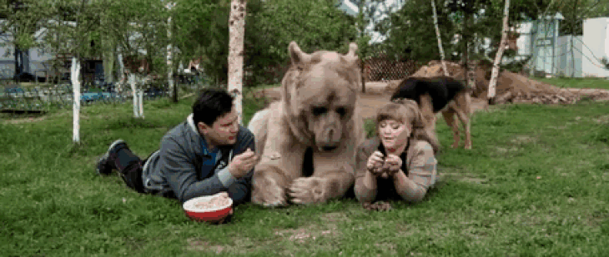
La dieta diaria de Stephan consiste en pescado, verduras y huevos.

Slide 33
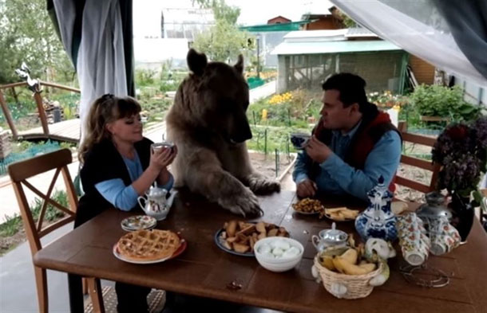

Slide 34
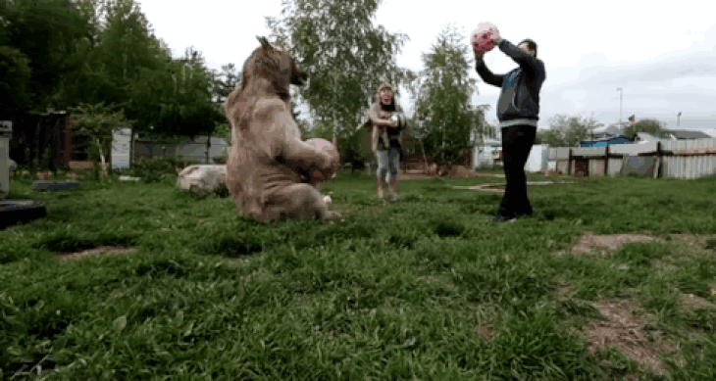
Se mantiene en forma jugando fútbol con su familia.

Slide 35
La abogada y escritora Eva Golinger se ha trasladado hasta las afueras de la ciudad de Moscú para pasar un día con el oso Stepán, que abraza por la noche a sus dueños, Yury y Svetlana Panteleenko, se acurruca con ellos para ver la tele en el sofá e incluso les ayuda a regar las plantas del jardín.
Durante su visita, Golinger ha dado de desayunar a Stepán, de 23 años, gachas de avena con cuchara sopera, han jugado con pelotas y aros y han tomado té juntos sentados a la mesa.
"A nadie le da miedo; al revés, todos le quieren mucho. A él los niños le encantan, tener amigos así. No es un oso común: el cariño que da no es normal para un animal salvaje. Tratamos de conservarlo con un equilibrio de estabilidad, tranquilidad y buena vida. Sin molestias ni agresividad. Vivimos así", afirma Yury, que le da constantemente mimos y caricias junto a su mujer.

Slide 36
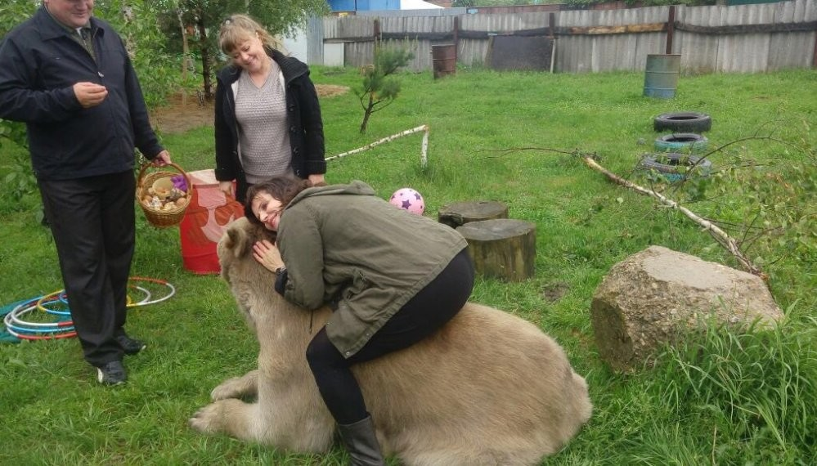

Slide 37
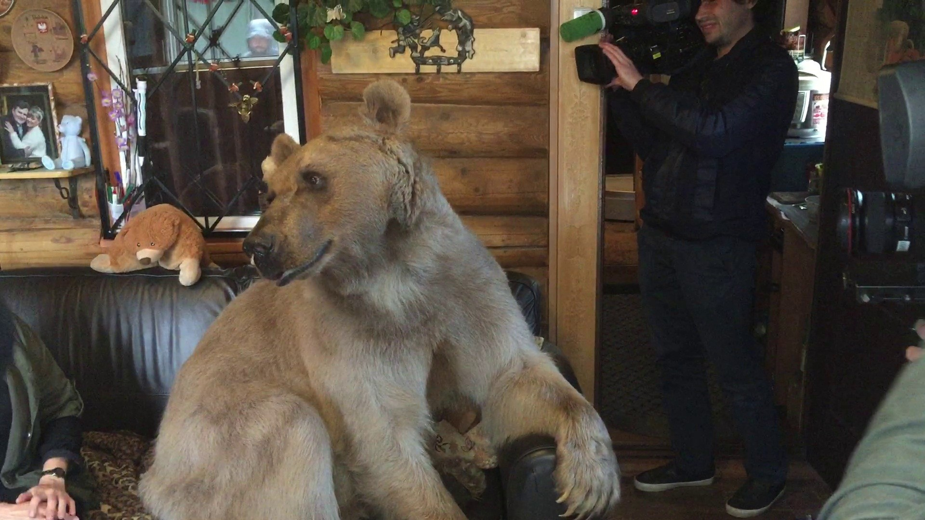

Slide 38
Según cuenta el propietaro, Stepán era "un osito pequeño en un zoológico de Leningrado" cuando le compraron."Cuando fuimos, encontramos 6 osos muy desnutridos. Entonces, compramos pan y se lo tiramos a los osos. Todos empezaron a comer menos este. A este todos le golpeaban; no le dejaban comer (…) Se me subió a las manos, me abrazó y empezó a lamerme la oreja, como si yo fuera la madre", relata Yury.

Slide 39
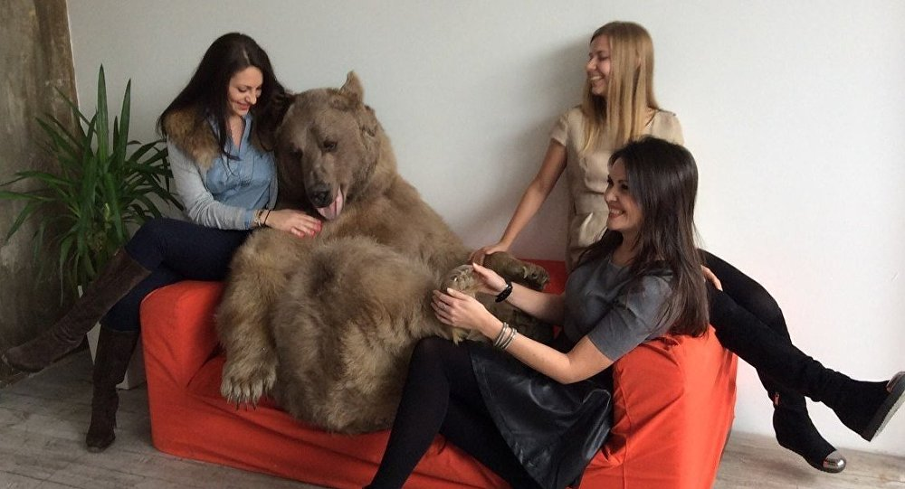

Slide 40
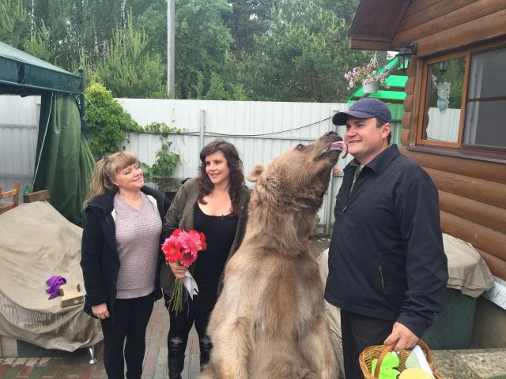

Slide 41
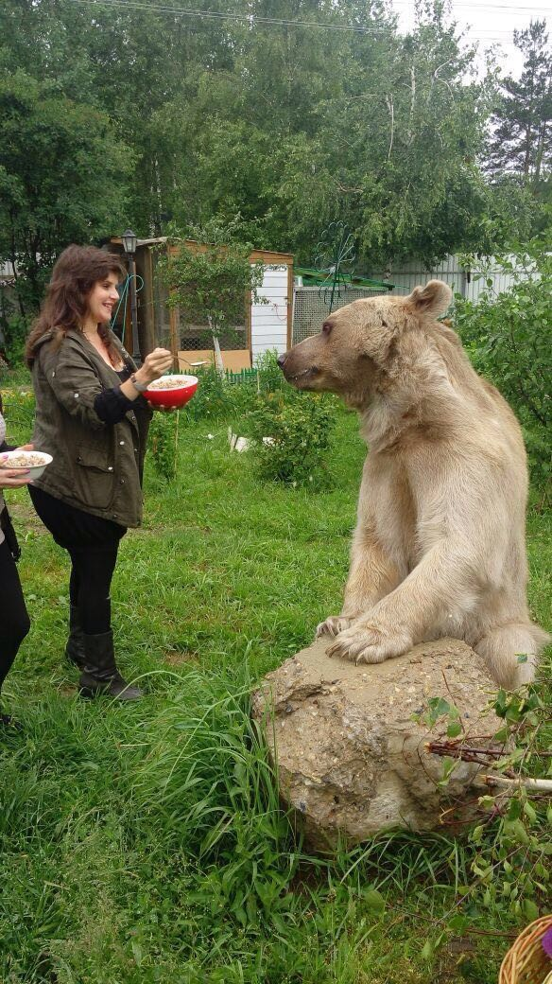
"No es un oso común: el cariño que da no es normal para un animal salvaje. Tratamos de que lo conserve con un equilibrio de estabilidad, tranquilidad y buena vida", relata su dueño.
Por su parte, Svetlana indica que "ama a la gente" y que "es un oso muy alegre". "A pesar de lo que la gente pudiera pensar, no es agresivo en absoluto. Nunca nos ha mordido. Tiene mucho talento", asegura.

Slide 42
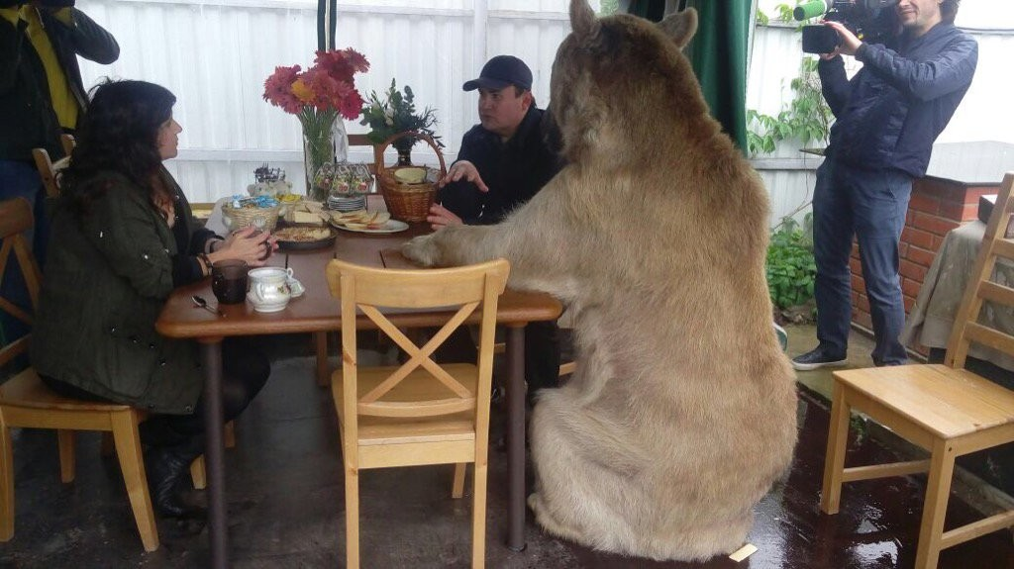

Slide 43
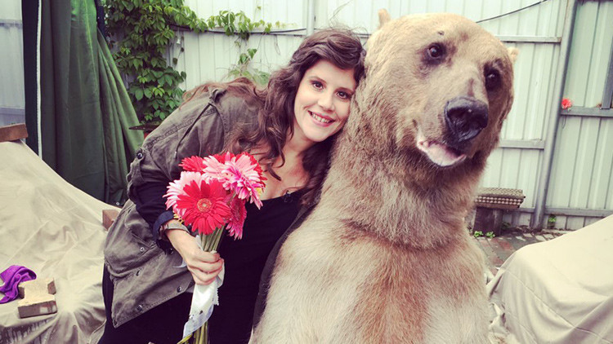

Slide 44
Disfruta viendo la mascota en este youtube
https://youtu.be/_8mZGLRY2L0

Slide 45

UN FUERTE ABRAZO,
QUE TENGAS UN BUEN DIA
Hoy es viernes, 15 de julio de 2016
Ahora mismo son las 11:42 horas.

Slide 46







¿Te ha gustado?
Puedes ver más entrando
Aquí
Además puedes recibir powerpoints en tu correo electrónico suscribiéndote aquí:

